Slide 1
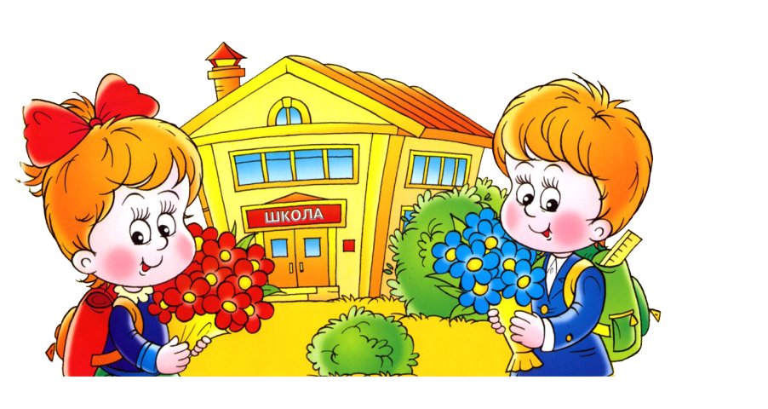
Адаптация пятиклассников
Психолог школы-гимназии № 2:
Нурушева Г.Ж.

Slide 2


Slide 3
АДАПТАЦИЯ - приспособление к новым условиям обучения, которые требуют от ребенка больших психофизиологических ресурсов.
Выделяют 2 основных вида адаптации:
Физиологическая адаптация
В процессе физиологической адаптации организм привыкает к новым физическим и умственным нагрузкам, новому режиму и темпу жизни в 5 классе.
Социально-психологическая адаптация
Личность активно приспосабливается к новому социальному окружению, принимает групповые нормы и ценности нового для него коллектива, входит в его ролевую статусную структуру.

Slide 4
Представьте себе ситуацию:
«Вы сменили работу и оказались в незнакомом коллективе.
Какие чувства вы испытываете первое время на новом месте?»

Slide 5
«Представьте себя на месте ребят, пришедших в 5 класс.
С какими трудностями могут встретиться дети, придя в 5 класс?»

Slide 6
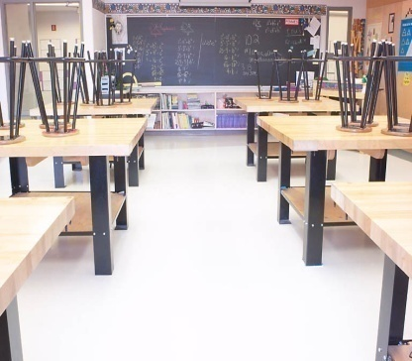

Изменения в школьной жизни пятиклассника
Кабинетная система
Много учителей
Новые виды домашних заданий
Увеличение числа предметов

Slide 7
Возникающие проблемы:
очень много разных учителей;
непривычное расписание;
новый классный руководитель;
возросший темп работы;
возросший объем работ в классе и д/з;
необходимость на каждом уроке приспосабливаться к своеобразному
темпу, особенностям речи учителей.
Notes:
«Какие проблемы возникли у ваших детей с переходом в 5 класс?» -вопрос родителям. Список дополняется ответами на этот вопрос учителями и детьми.

Slide 8
Изменения в 5 классе
Смена позиции:
«старший» в начальной школе
«самый маленький» в средней школе

Slide 9
Признаки успешной адаптации:
удовлетворенность ребенка процессом обучения;
ребенок легко справляется с программой;
степень самостоятельности ребенка при выполнении им учебных заданий, готовность прибегнуть к помощи взрослого лишь после попыток выполнить задание самому;
удовлетворенность межличностными отношениями – с одноклассниками и учителями.

Slide 10

Признаки дезадаптации:
усталый, утомлённый внешний вид ребёнка;
нежелание ребёнка делиться своими впечатлениями о проведённом дне;
стремление отвлечь взрослого от школьных событий, переключить внимание на другие темы;
нежелание выполнять домашние задания;
жалобы на те или иные события, связанные со школой;
беспокойный сон;
трудности утреннего пробуждения, вялость;
постоянные жалобы на плохое самочувствие.

Slide 11
Возможные реакции:
Интеллектуальная - нарушение интеллектуальной деятельности. Отставание в развитии от сверстников.
Поведенческая - несоответствие поведения ребёнка правовым и моральным нормам (агрессивность, асоциальное поведение).
Коммуникативная - затруднения в общении со сверстниками и взрослыми.
Соматическая - отклонения в здоровье ребёнка.
Эмоциональная - эмоциональные трудности, тревоги по поводу переживания проблем в школе.

Slide 12
Чем можно помочь?
Первое условие школьного успеха пятиклассника — безусловное принятие ребенка, несмотря на те неудачи, с которыми он уже столкнулся или может столкнуться.
Если вас, что-то беспокоит в поведении ребенка, постарайтесь, как можно скорее встретиться и обсудить это с классным руководителем или психологом.
Проявляйте интерес к школьным делам, обсуждайте сложные ситуации, вместе ищите выход из конфликтов. Неформальное общение со своим ребенком после прошедшего школьного дня.
Не следует сразу ослаблять контроль за учебной деятельностью ребенка, если в период начальной школы он привык к вашему контролю.
Приучайте его к самостоятельности постепенно.
Обязательное знакомство с его одноклассниками и возможность общения ребят после школы.

Slide 13
Недопустимость физических мер воздействия, запугивания, критики в адрес ребенка, особенно в присутствии других людей (бабушек, дедушек, сверстников).
Исключение таких мер наказания, как лишение удовольствий, физические и психические наказания.
Учет темперамента ребенка в период адаптации к школьному обучению. Медлительные и малообщительные дети гораздо труднее привыкают к классу, быстро теряют к нему интерес, если чувствуют со стороны взрослых и сверстников насилие, сарказм и жестокость.
Предоставление ребенку самостоятельности в учебной работе и организация обоснованного контроля за его учебной деятельностью.
Поощрение ребенка, и не только за учебные успехи. Моральное стимулирование достижений ребенка.
Основными помощниками родителей в сложных ситуациях являются терпение, внимание и понимание. Постарайтесь создать благоприятный климат в семье для ребенка.

Slide 14
Создавайте условия для развития самостоятельности в поведении ребенка. У пятиклассника непременно должны быть домашние обязанности, за выполнение которых он несет ответственность.
Несмотря на кажущуюся взрослость, пятиклассник нуждается в ненавязчивом контроле со стороны родителей, поскольку не всегда может сам сориентироваться в новых требованиях школьной жизни.
Для пятиклассника учитель – уже не такой непререкаемый авторитет, как раньше, в адрес учителей могут звучать критические замечания. Важно обсудить с ребенком причины его недовольства, поддерживая при этом авторитет учителя.
Пятикласснику уже не так интересна учеба сама по себе, многим в школе интересно бывать потому, что там много друзей. Важно, чтобы у ребенка была возможность обсудить свои школьные дела, учебу и отношения с друзьями в семье, с родителями.

Slide 15
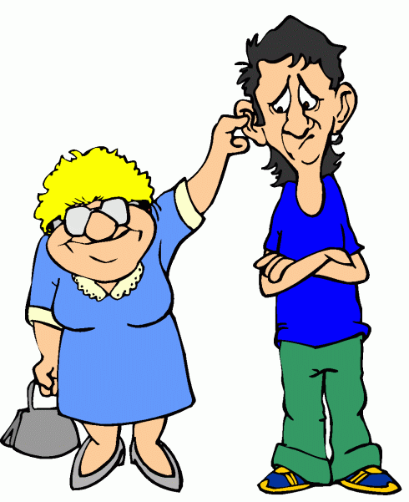
Слова, которые поддерживают и которые разрушают его веру в себя:
Слова поддержки:
Зная тебя, я уверен, что ты всё сделал хорошо.
Ты делаешь это очень хорошо.
У тебя есть некоторые соображения по этому поводу? Готов ли ты начать?
Это серьезный вызов. Но я уверен. Что ты готов к нему.
Слова разочарования:
У тебя это не получится
Зная тебя и твои способности, я думаю, ты смог бы сделать это гораздо лучше.
Эта идея никогда не сможет быть реализована.
Это для тебя слишком трудно, поэтому я сам это сделаю.

Slide 16
Способы преодоления тревожности:
Не сравнивайте ребенка с окружающими.
Доверяйте ребенку.
Чаще хвалите его, но так, чтобы он знал, за что.
Демонстрируйте образцы уверенного поведения, будьте во всем примером ребенку.
Не предъявляйте к ребенку завышенных требований.
Будьте последовательны в воспитании ребенка. Не запрещайте без всяких причин того, что разрешали раньше.
Старайтесь делать ребенку меньше замечаний.
Используйте наказание лишь в крайних случаях.
Не унижайте ребенка, наказывая его.
Общаясь с ребенком, не подрывайте авторитет других значимых взрослых людей. Например, нельзя говорить ребенку: «Много ваша учительница понимает, лучше меня слушай!».
Помогите ему найти дело по душе.
Разговаривайте со своим ребёнком.
Постарайтесь услышать его.

Slide 17
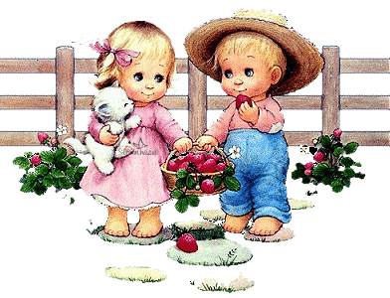
Всё начинается с любви:
И озаренье, и работа,
Глаза цветов, глаза ребёнка –
Всё начинается с любви…
Р. Рождественский

